Slide 1
ARQUITECTURA EMPRESARIAL
Oasis
Floristería personalizada · Sopó y Sabana Norte, Cundinamarca
Del levantamiento de la entrevista a un sistema de información para la gestión de clientes y pedidos
Visión · Negocio · Sistemas de Información · Tecnología · Oportunidades · Migración · Gobernanza · Cambio

Slide 2
01
Visión de la Arquitectura
¿Quién es la empresa? Misión, visión, objetivo y la unidad de negocio que enfocaremos

Slide 3
VISIÓN DE LA ARQUITECTURA
¿Quiénes somos?
1
Origen
2
Actividad
Oasis nace al identificar que en Sopó solo existían floristerías de arreglos básicos (estilo cementerio). El propietario detectó una oportunidad: arreglos estéticos y personalizados, inspirados en tendencias de redes sociales.
Diseño y elaboración de arreglos florales personalizados por encargo. Oasis no cultiva flores: las adquiere con proveedores y las transforma. Incluye tarjetería propia y, en fechas especiales, alianzas con emprendimientos de postres.
3
Equipo
4
Clientes y canal
2 personas: El propietario (elaboración, compras, tarjetería, apoyo en entregas) y su mamá (redes sociales, publicidad, contacto con clientes, apoyo en entregas).
Jóvenes entre 15 y 25 años, alcanzados por Instagram (reconocimiento) y WhatsApp (pedidos). El crecimiento se ha dado principalmente por voz a voz y recomendación entre clientes.
1. Visión de la Arquitectura
Oasis · Arquitectura Empresarial

Slide 4
VISIÓN DE LA ARQUITECTURA
Misión, vision de la empresa y objetivo del proyecto
Misión
Diseñar y elaborar arreglos florales personalizados de alta calidad para clientes en Sopó y la Sabana Norte, ofreciendo una experiencia estética, cercana y a la medida de cada ocasión.
Visión
Ser reconocida como la floristería líder en personalización y calidad de la Sabana Norte, contando con un punto físico propio que le permita llegar a nuevos segmentos de clientes.
Objetivo del proyecto
Optimizar la gestión de clientes y pedidos de Oasis mediante un sistema de información sencillo, que centralice el registro y seguimiento de las solicitudes para reducir tiempos de respuesta y evitar pérdida de ventas.
1. Visión de la Arquitectura
Oasis · Arquitectura Empresarial

Slide 5
VISIÓN DE LA ARQUITECTURA
¿Qué unidad de negocio atacamos?
El levantamiento identificó 5 procesos en Oasis: Gestión de pedidos, Abastecimiento, Elaboración del arreglo, Validación y entrega, y Marketing y clientes.
Frente a la pregunta “si pudiera mejorar un solo proceso, ¿cuál sería?”, El propietario eligió el contacto y la comunicación con el cliente.
Unidad seleccionada: Gestión de Clientes y Pedidos.
Es la actividad más repetitiva del día a día (cada arreglo implica una conversación con su cliente).
Es la principal causa de retrasos identificada: mensajes que se responden “al otro día”.
Es viable de resolver con un sistema de información simple — a diferencia de la gestión de proveedores, que depende de terceros externos.
No se busca acelerar la elaboración del arreglo (ahí está la calidad); sí se busca acelerar el contacto, la cotización y el seguimiento.
1. Visión de la Arquitectura
Oasis · Arquitectura Empresarial

Slide 6
02
Capa de Negocio
¿Cómo se hace actualmente el proceso? ¿Qué sabemos hoy de la operación de Oasis?

Slide 7
CAPA DE NEGOCIO
Modelo de negocio actual
1
Captación y pedidos
2
Producción bajo pedido
Instagram para reconocimiento y llegada de nuevos clientes; WhatsApp para recibir y gestionar los pedidos. Todo el flujo se maneja por conversación manual, sin ningún apoyo digital.
El propietario surte flores con proveedores un día hábil cercano a la entrega (para que estén frescas). Una compra semanal alcanza para elaborar hasta ~10 arreglos.
3
Roles del equipo
4
Alianzas en fechas especiales
Propietario: elaboración de arreglos, compra de materia prima, diseño e impresión de tarjetas (en papel opalina) y apoyo en entregas.
Mamá: publicidad, manejo autónomo de redes y contacto con clientes.
En fechas comerciales (San Valentín, Día de la Madre, etc.) Oasis se alía con emprendimientos de mini donas y fresas con chocolate para complementar la oferta.
2. Capa de Negocio
Oasis · Arquitectura Empresarial

Slide 8
CAPA DE NEGOCIO
Problemas identificados en el proceso actual
Comunicación tardía con clientes: los mensajes pueden quedar sin responder por horas y terminar contestándose al día siguiente.
No existe un registro centralizado de solicitudes, cotizaciones ni del estado de cada pedido — todo depende de la memoria o del historial de WhatsApp.
Proveedores sin relación fija: Oasis se acopla a la disponibilidad de proveedores que priorizan a sus clientes de mayor volumen, generando variabilidad en la calidad de las flores.
Imposible dar seguimiento sistemático a cada solicitud o saber cuáles quedaron sin atender.
Consecuencia directa: menor engagement, dificultad para captar nuevos clientes y riesgo de pérdida de ventas.
2. Capa de Negocio
Oasis · Arquitectura Empresarial

Slide 9
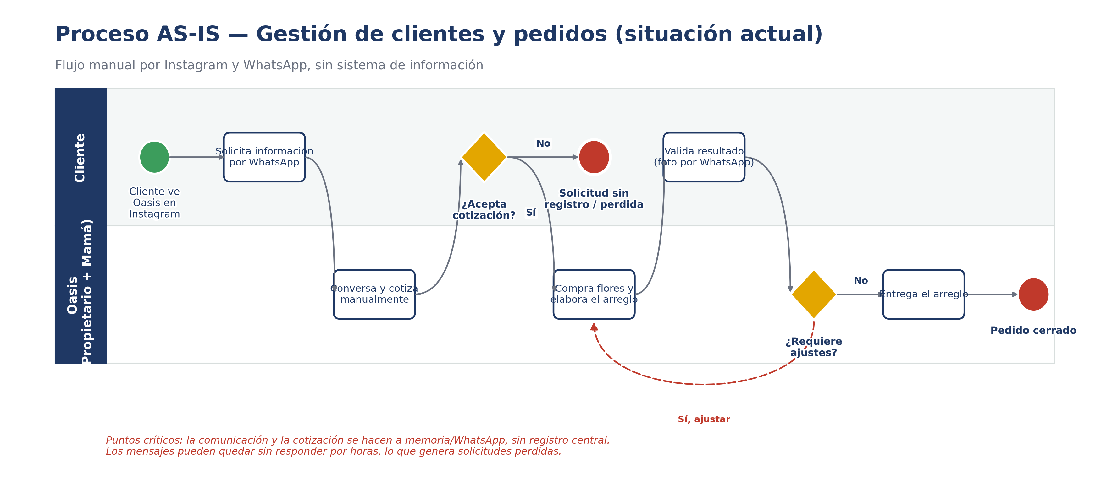
CAPA DE NEGOCIO · DIAGRAMA DE PROCESOS (BPMN)
Proceso AS-IS: gestión de clientes y pedidos
Diagrama 2 de 3 — Notación BPMN. Flujo manual actual por Instagram y WhatsApp, sin sistema de información.
2. Capa de Negocio
Oasis · Arquitectura Empresarial

Slide 10
03
Arquitectura del Sistema de Información
¿Qué información rodea el proceso de gestión de clientes y pedidos?

Slide 11
ARQUITECTURA DEL SISTEMA DE INFORMACIÓN
Información que rodea el proceso
1
Cliente
2
Solicitud
3
Cotización
Nombre, teléfono/usuario y canal de contacto de cada persona que solicita un arreglo.
Lo que el cliente pide: descripción, referencia (imagen) y fecha de la solicitud.
Precio y condiciones ofrecidas a partir de una solicitud aceptada.
4
Pedido y estado
5
Arreglo y materia prima
6
Proveedor y entrega
Solicitado, cotizado, confirmado, en elaboración, pendiente de aprobación, listo, entregado.
Tipo de flor, accesorios y tarjetería de cada arreglo, y las flores usadas por proveedor.
Datos del proveedor de flores, y dirección/fecha/responsable de cada entrega.
3. Arquitectura del Sistema de Información
Oasis · Arquitectura Empresarial

Slide 12
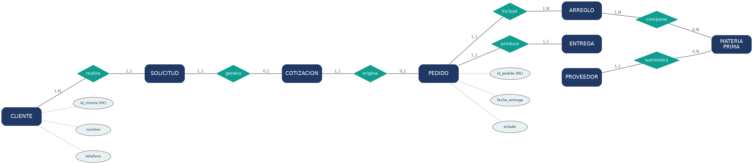
ARQUITECTURA DEL SISTEMA DE INFORMACIÓN · DIAGRAMA 1 DE 3
Modelo Entidad-Relación (ERD)
Notación de Chen: entidades, atributos clave y cardinalidades del sistema propuesto para Oasis.
3. Arquitectura del Sistema de Información
Oasis · Arquitectura Empresarial

Slide 13
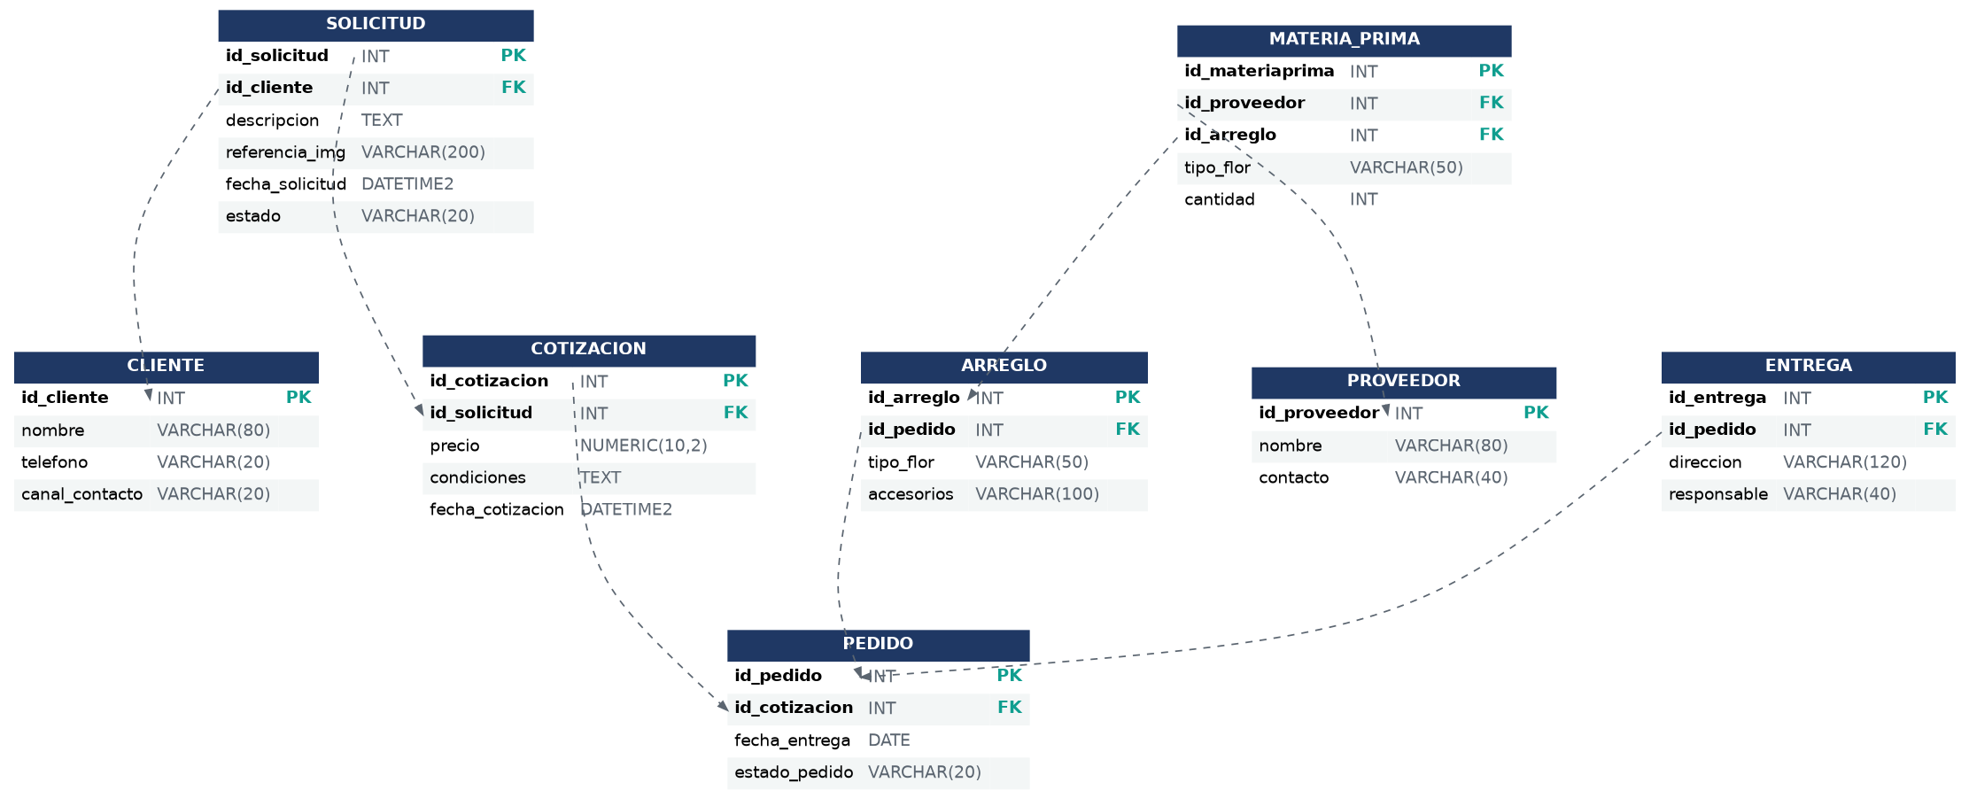
ARQUITECTURA DEL SISTEMA DE INFORMACIÓN · DIAGRAMA 3 DE 3
Modelo relacional (esquema de tablas)
Tablas derivadas del ERD, con llaves primarias (PK) y foráneas (FK) listas para implementarse en una base de datos SQL.
3. Arquitectura del Sistema de Información
Oasis · Arquitectura Empresarial

Slide 14
04
Arquitectura Tecnológica
Un modelo cliente-servidor simple, acorde al tamaño de Oasis

Slide 15
ARQUITECTURA TECNOLÓGICA
Modelo cliente-servidor propuesto
Cliente
Servidor
Base de datos
App web ligera / WhatsApp
API REST
Relacional (SQL)
Usada por la propietaria y su mamá desde el celular para registrar solicitudes, cotizar y ver el estado de los pedidos.
Gestiona la lógica de solicitudes, cotizaciones, pedidos, estados y notificaciones. Punto único de acceso a los datos.
Implementa el modelo entidad-relación definido: clientes, solicitudes, cotizaciones, pedidos, arreglos y proveedores.
Hosting en un proveedor cloud de bajo costo (p. ej. Railway, Render o Supabase), acorde al tamaño del emprendimiento.
Integración futura con WhatsApp Business API para notificar automáticamente cambios de estado al cliente.
Acceso desde cualquier dispositivo con navegador: no requiere instalar software adicional en el celular de la propietaria o su mamá.
4. Arquitectura Tecnológica
Oasis · Arquitectura Empresarial

Slide 16
05
Oportunidades y Soluciones
Iniciativas priorizadas para atacar el problema de comunicación y seguimiento

Slide 17
OPORTUNIDADES Y SOLUCIONES
Iniciativas priorizadas
1
Solicitudes pendientes
2
Registro digital
3
Cotización estándar
Panel de “solicitudes pendientes de respuesta” — ataca directamente el hallazgo de la entrevista: mensajes que se dejan para después y terminan respondiéndose al día siguiente.
Registro de clientes y pedidos que reemplaza la memoria y el historial disperso de WhatsApp.
Plantilla de cotización dentro del sistema, agilizando la actividad más repetitiva del día a día.
4
Estados de pedido
5
Historial por cliente
6
Panel principal
Solicitado · cotizado · confirmado · en elaboración · pendiente de aprobación · listo · entregado.
Consulta de pedidos anteriores, útil para personalización y fidelización a futuro.
Vista de pedidos pendientes, próximos a entregar y solicitudes sin atender, para el equipo de 2 personas.
5. Oportunidades y Soluciones
Oasis · Arquitectura Empresarial

Slide 18
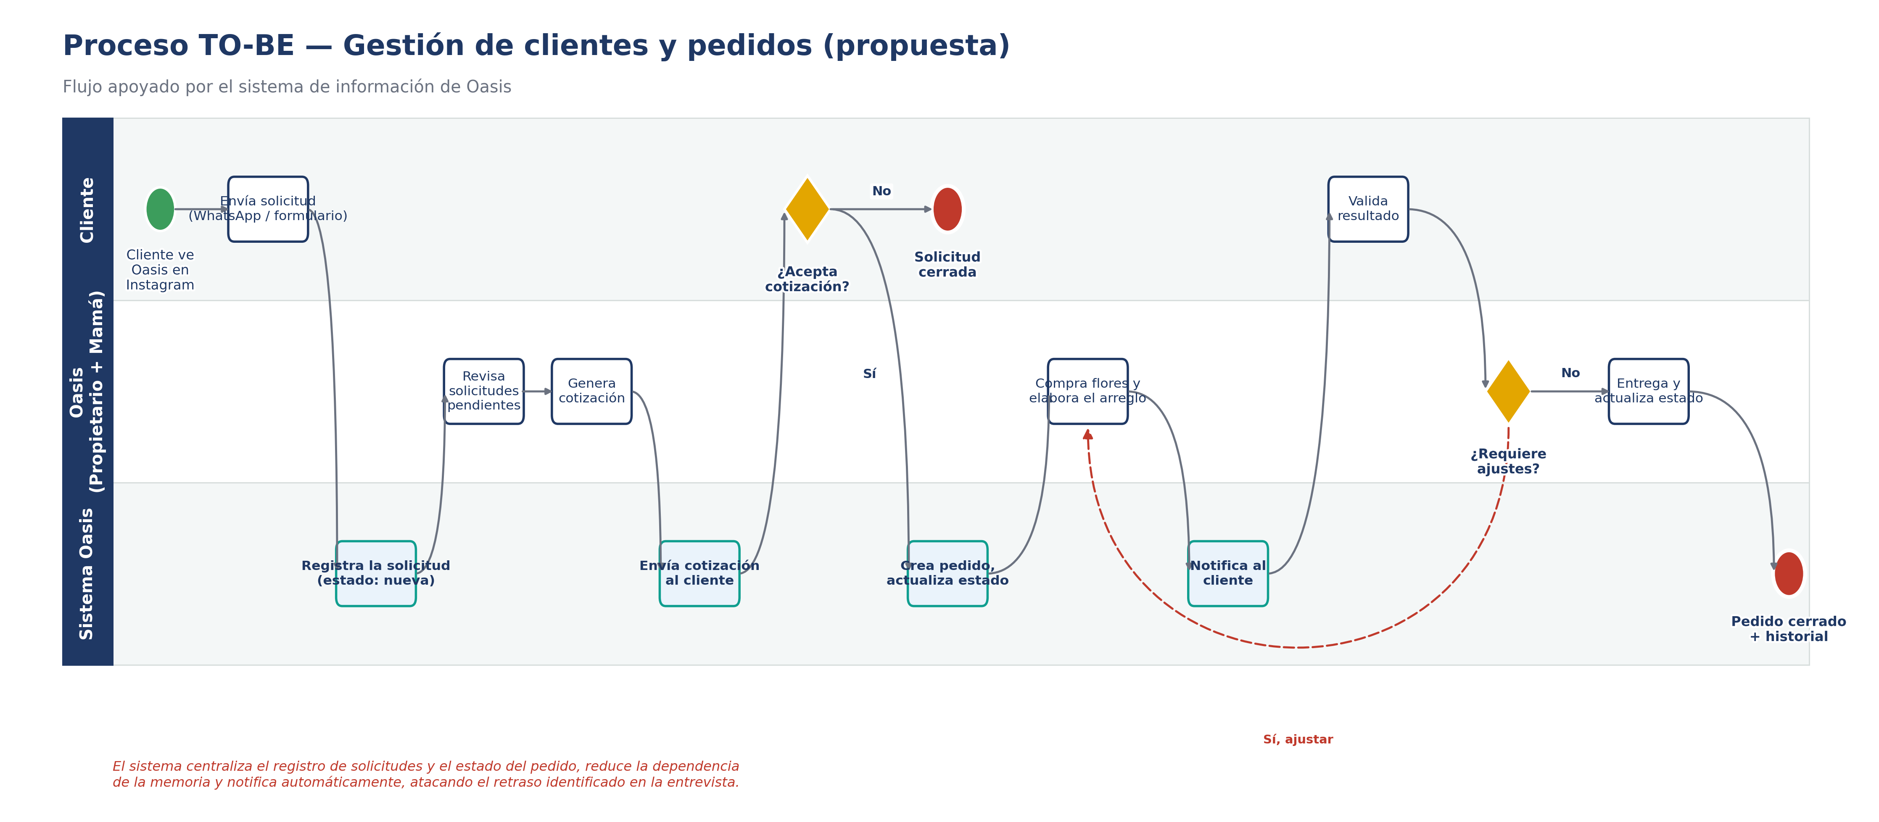
OPORTUNIDADES Y SOLUCIONES · DIAGRAMA 2 DE 3
Proceso TO-BE: gestión de clientes y pedidos
5. Oportunidades y Soluciones
Oasis · Arquitectura Empresarial

Slide 19
06
Plan de Migración
Una implementación gradual, realista para un emprendimiento de 2 personas

Slide 20
PLAN DE MIGRACIÓN
Fases de implementación
Fase 1
Fase 2
Fase 3
Fase 4
0–1 mes
1–3 meses
3–5 meses
5–6+ meses
MVP sin desarrollo
Sistema propio
Notificaciones
Panel completo
Registro digital básico en una hoja compartida (Google Sheets / Airtable) para centralizar solicitudes y estados.
Desarrollo del formulario de solicitud y el panel de pedidos, según el modelo de datos (ERD) definido.
Integración con WhatsApp para notificar automáticamente cambios de estado al cliente.
Historial de clientes, agenda de entregas y reportes; evaluación para escalar hacia el punto físico.
6. Plan de Migración
Oasis · Arquitectura Empresarial

Slide 21
07
Implementación de Gobernanza
Roles, responsabilidades y políticas para sostener el sistema en el tiempo

Slide 22
IMPLEMENTACIÓN DE GOBERNANZA
Roles y políticas
1
Administrador del sistema
2
Usuaria de atención
3
Respaldo de datos
El propietario es responsable de mantener actualizados los estados de cada pedido y la información de catálogo (precios, plantillas de cotización).
La mamá utiliza el panel de solicitudes para dar primera respuesta y mantener actualizado el contacto de cada cliente desde Instagram.
Copia de seguridad periódica de la base de datos de clientes y pedidos, evitando depender de un único dispositivo.
4
Privacidad
5
Revisión periódica
6
Control de cambios
Uso responsable de los datos de contacto de los clientes (nombre, teléfono): solo para gestionar el pedido, sin compartirlos con terceros.
Evaluación mensual de tiempos de respuesta y solicitudes pendientes, para verificar que el sistema esté cumpliendo su objetivo.
Cualquier ajuste al catálogo de estados o a la plantilla de cotización lo autoriza la propietaria, como dueña del proceso.
7. Implementación de Gobernanza
Oasis · Arquitectura Empresarial

Slide 23
08
Plan del Cambio
Adopción del sistema por un equipo de 2 personas, sin afectar la relación con el cliente

Slide 24
PLAN DEL CAMBIO
Gestión del cambio
Capacitación breve y práctica al equipo sobre el uso del panel de solicitudes y pedidos — no se requiere formación técnica extensa.
Los canales de cara al cliente no cambian: Instagram y WhatsApp se mantienen; el sistema opera “por detrás”, organizando lo que hoy ya llega por esos canales.
Gestión de la Resistencia: El propietario reconoce ser “desapegado” a responder con inmediatez, por lo que el sistema incorpora alertas de solicitudes sin atender como apoyo, no como reemplazo de su criterio.
No se requiere comunicar el cambio al cliente final: es una mejora interna del proceso de venta, invisible hacia afuera.
El cronograma de adopción sigue las mismas fases del plan de migración, empezando por el registro digital básico.
8. Plan del Cambio
Oasis · Arquitectura Empresarial

Slide 25
EN UNA FRASE
Diseñar un sistema de información para apoyar la gestión de clientes y pedidos de Oasis, centralizando el registro, seguimiento y estado de las solicitudes con el propósito de reducir retrasos en la atención y mejorar el control del proceso de venta.
Gracias — preguntas y comentarios

